Slide 1

VINCYLANDIA
Centro Culturale, Ricreativo e Sociale per Minori e Famiglie

Slide 2
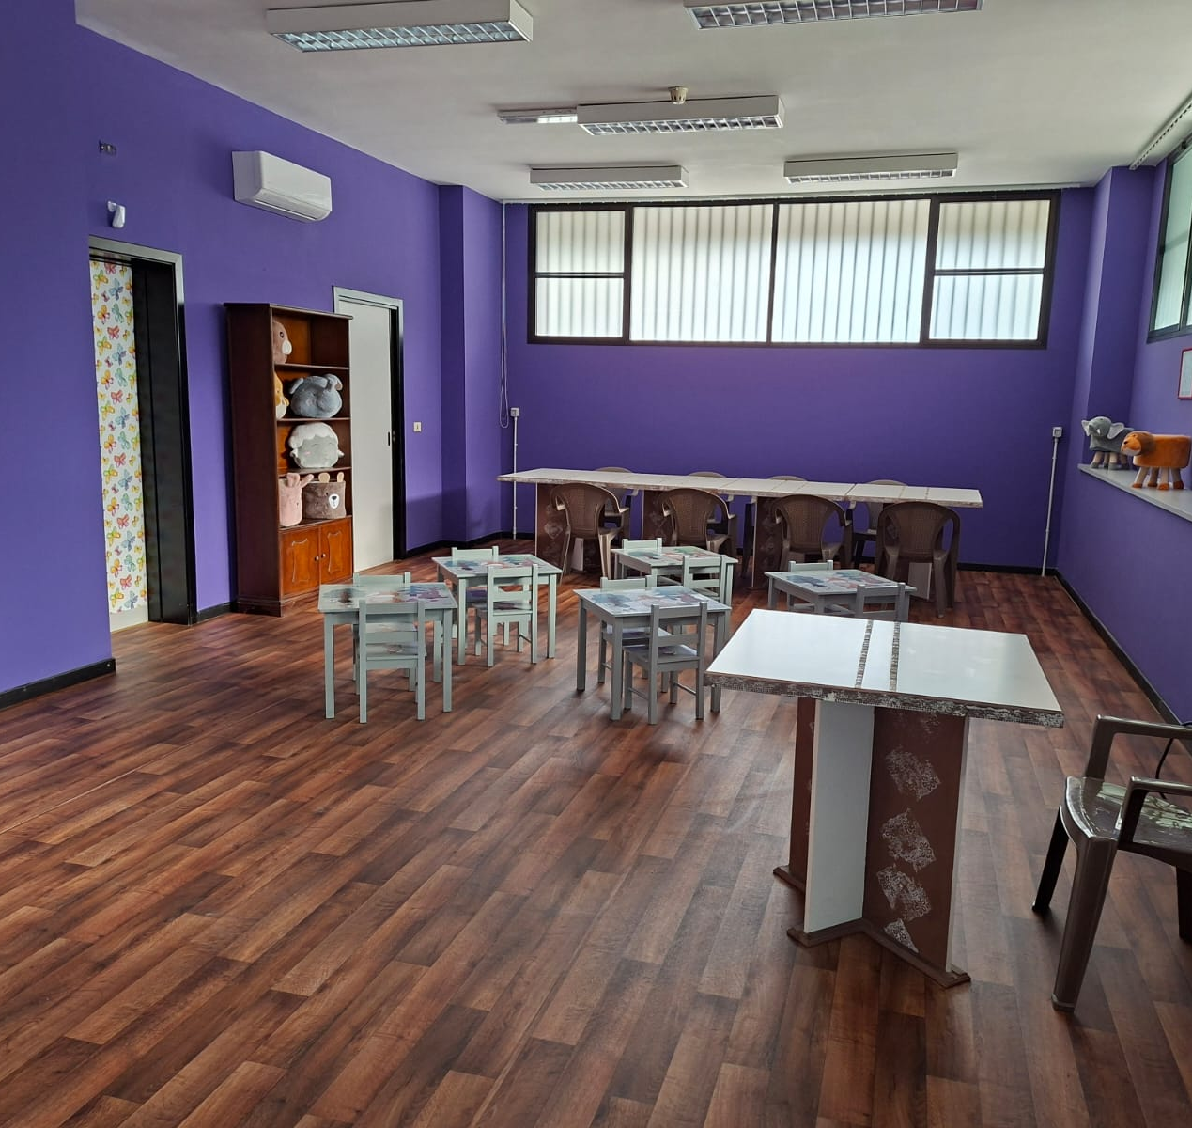

Ambienti pensati per i bambini di età prescolare e per ragazzi fino ai 14 anni, in sessioni separate e con attività mirate

Slide 3
Perché VincyLandia
Uno spazio multilevel per imparare, creare e crescere
✨ Attività educative non formali
🎨 Laboratori creativi e culturali
🤝 Socializzazione e crescita insieme

Slide 4
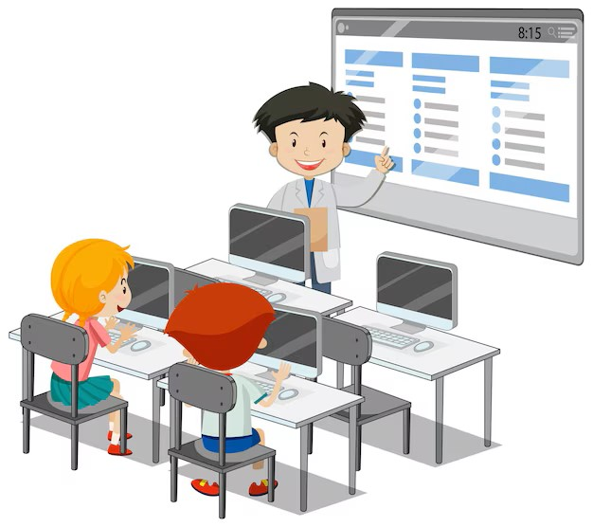
Laboratorio di informatica

Slide 5

Laboratorio di lingua inglese

Slide 6

Laboratorio di lettura

Slide 7

Laboratorio di teatro

Slide 8
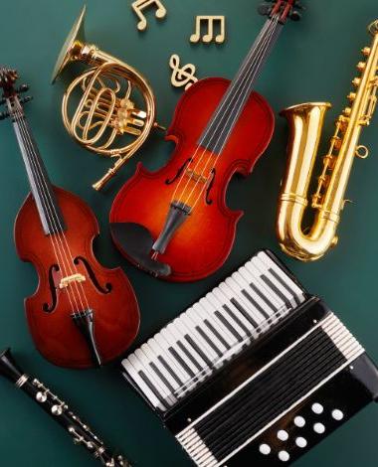
Laboratorio di musica

Slide 9

Laboratorio di educazione civica

Slide 10
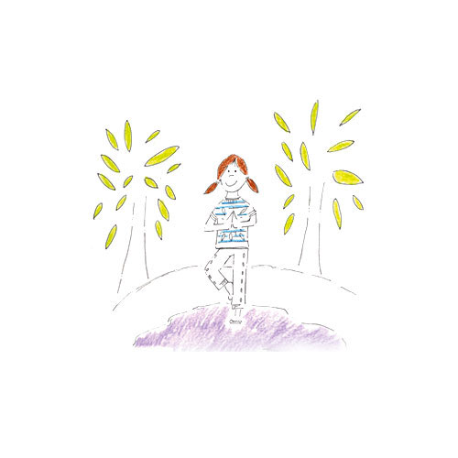
Laboratorio di yoga

Slide 11
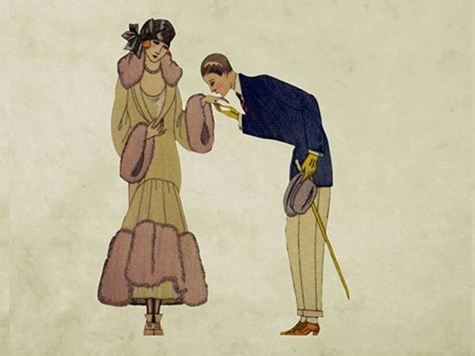
Laboratorio di galateo

Slide 12
Un luogo pensato per le famiglie
Ambiente sicuro e accogliente
  Attività educative e ricreative
  Spazio di incontro tra famiglie
  Comunità ed esperienze

Slide 13
Valore assoluto
Centro culturale per minori e famiglie
  Promozione sociale
  Attività artistiche e ricreative
  Nuove opportunità di socializzazione
  Assistenza psicologica

Slide 14

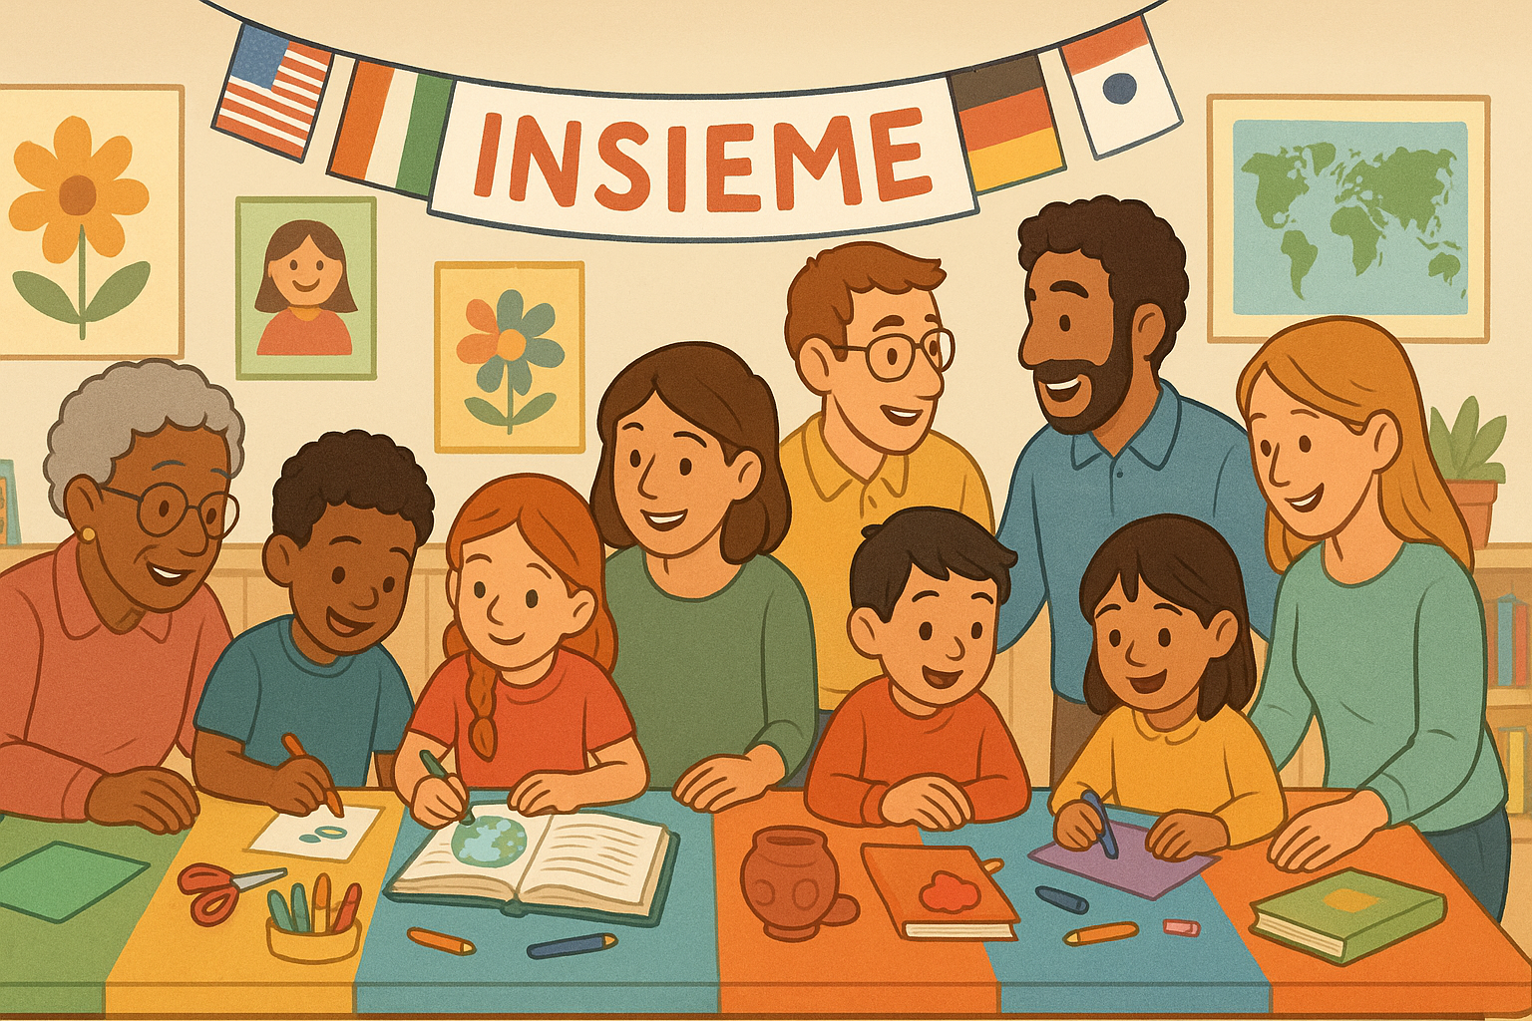
Uno spazio di incontro tra genitori e figli, dove conoscersi e parlarsi diventa il punto di partenza per crescere insieme

Slide 15
Stiamo allestendo gli ultimi dettagli e siamo pronti a partire.
Ogni angolo prende forma, ogni sorriso trova il suo posto.
Oggi nasce qualcosa di speciale per i bambini, per i ragazzi, per le famiglie, per la comunità.
Buon viaggio con VINCYLANDIA

